Slide 1
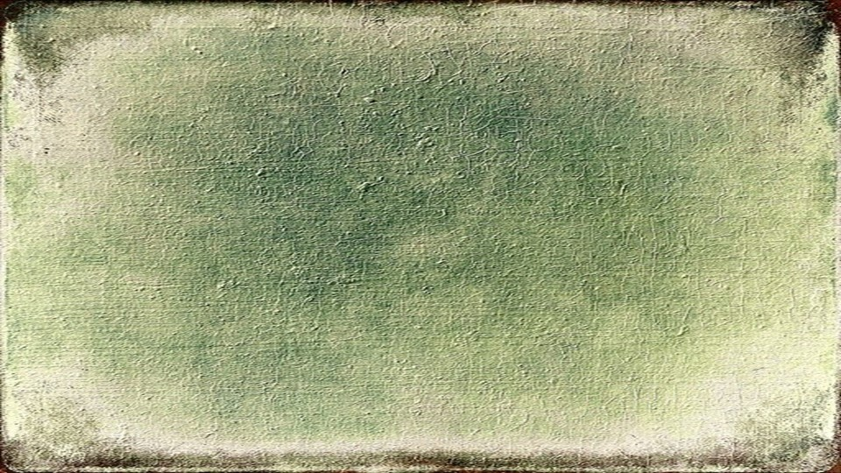
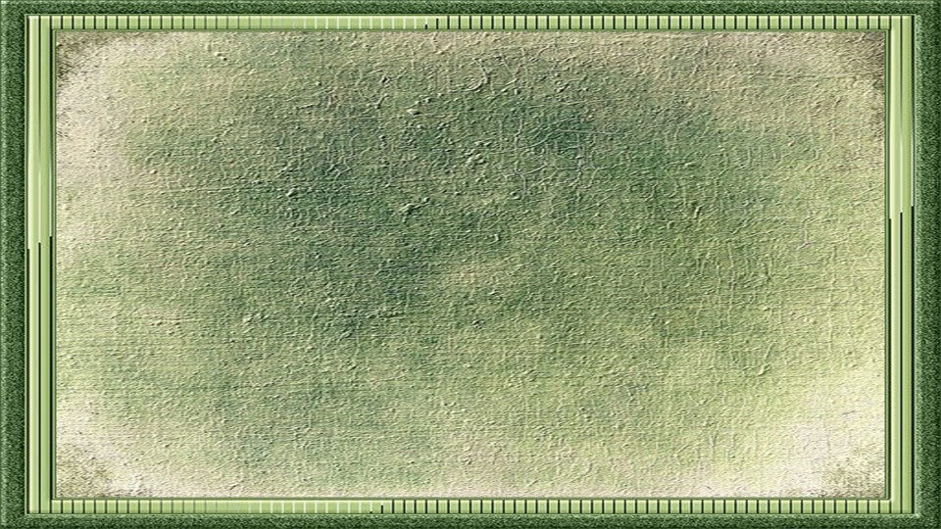
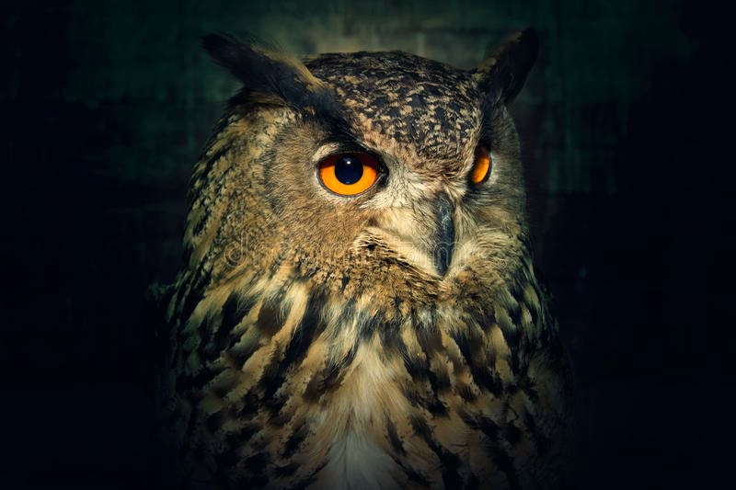


Slide 3

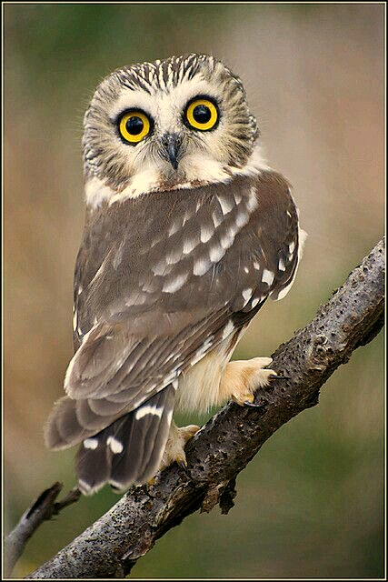
Las Lágrimas de Los Búhos
Humberto Napoleón Varela Robalino

Slide 4
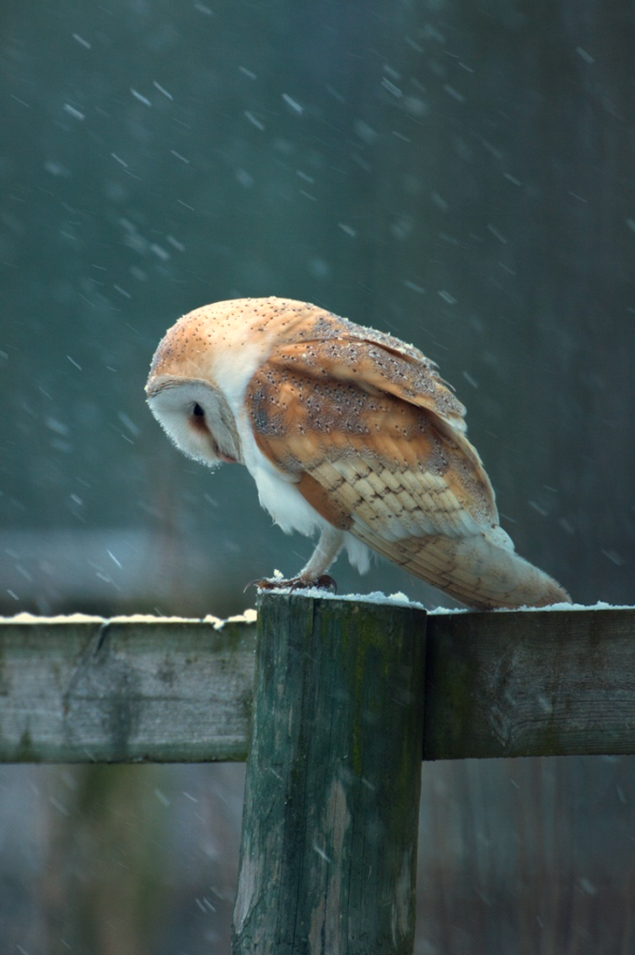

Slide 5
En las lágrimas de los búhos
las noches embotellan vinos
las pestañosas plumas
titilan
se enlagañan
acumulan la vejez en la niña de los ojos.

Slide 6
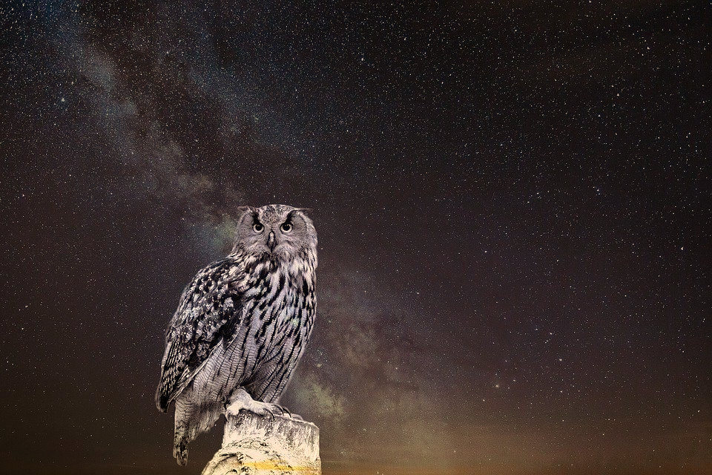

Slide 7
Los búhos
en los destartalados techos
construyen sus monasterios
sus picos vuelan mariposas
retornan del exilio
del éxodo obligado
danzan la fría música de las escalinatas
saltan al vació de sus propios campanarios.

Slide 8
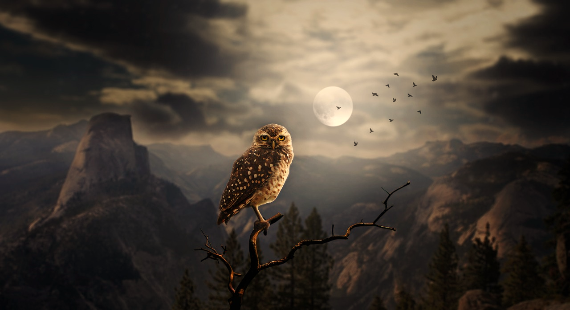

Slide 9
Los búhos escarban las curiosidades ajenas
con sus ojos planetarios
con sus garras amorosas.

Slide 10
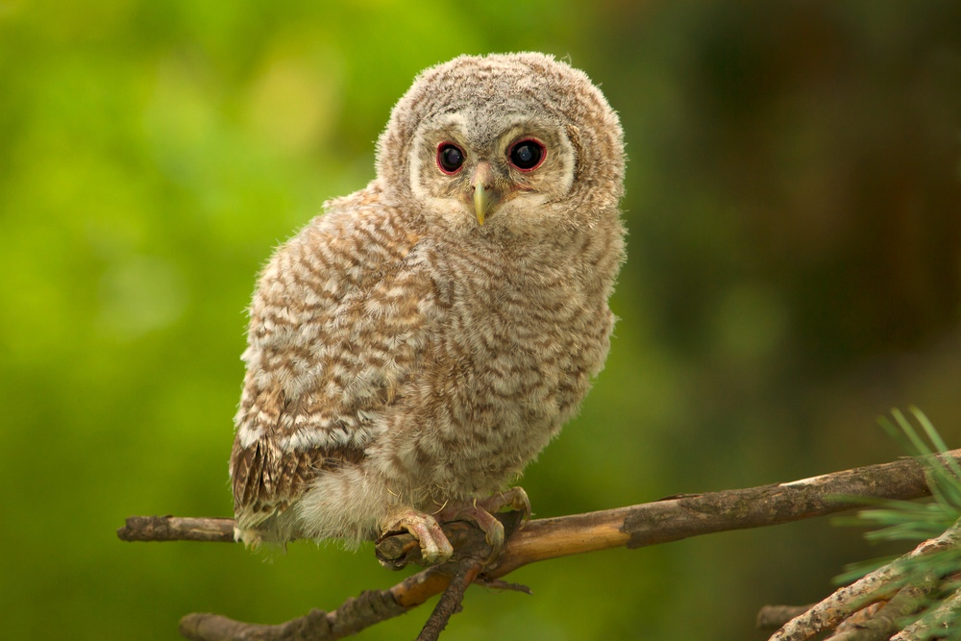

Slide 11
En las lágrimas de los búhos
entronques lunares
eclipses solares
torres de Babel
cuerpos resurrectos juegan a la vida
ángeles sedientos soplan fuegos artificiales
en las avenidas de Brodway.

Slide 12
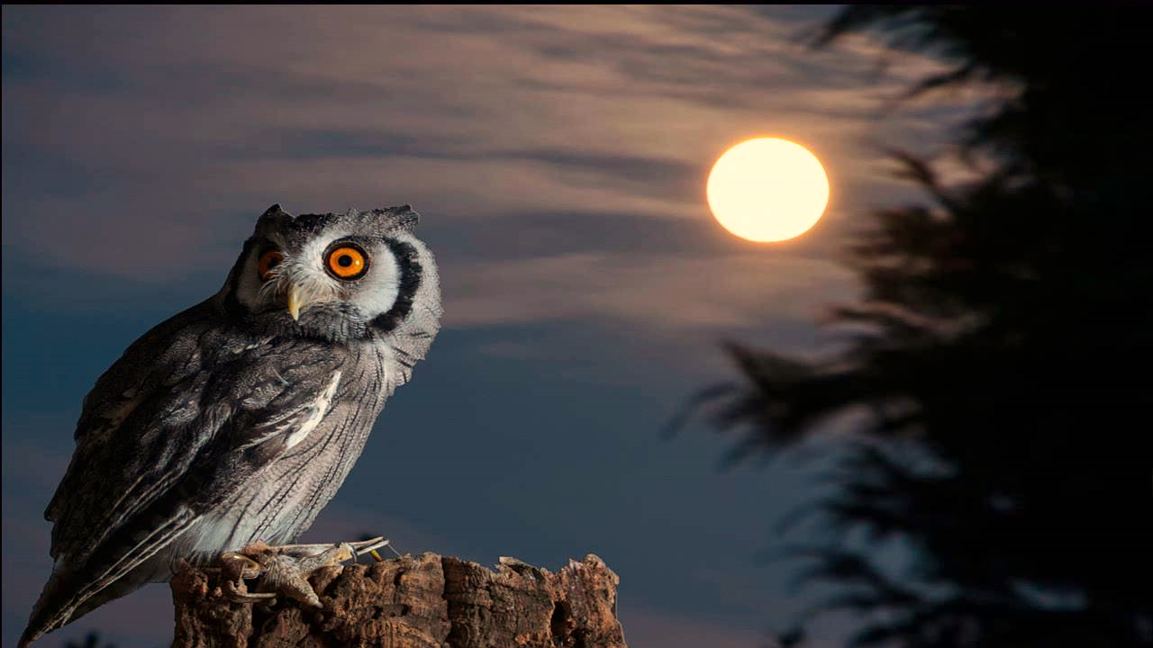

Slide 13

Humberto Napoleón Varela Robalino
Cléo Menegatt

Slide 14
Imagens: Internet e Acervo Pessoal
Texto: Humberto Napoleón Varela Robalino
Música: Giovanni Marradi-Magic Bells
http://www.sergrasan.com.br/cleoslides
Canal no Youtube:
http://www.youtube.com/c/CleoniceMenegattGoelzer
Criação, Formatação e Edição:
Cléo Menegatt
cmenegatt2016@gmail.com

